Slide 1
Eye gaze를 이용하여 렌즈에 있는 녹화 버튼을 응시하면 몇 초 전의 녹화시작
해당 녹화의 몇 초 전의 영상을 캡처하는데 있어서는 캐시데이터에 저장하고 가득 찬다면 뒷부분부터 삭제시켜 나가도록 함.
영상의 촬영이 끝난 후에는 해당 영상을 저장할 때 다른 추가적인 메타 데이터도 같이 저장할지도 생각해야 함.
렌더링을 2d 비디오를 3d처럼 보여지게 끔 하거나. https://youtu.be/WBRnQRa4Sr0
Object 분할과 시각화를 위해 딥러닝 모델을 쓴다 거나.

Slide 2
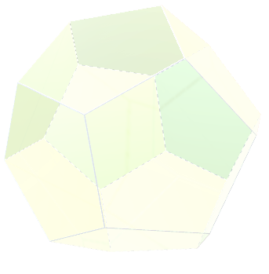
1
2
동영상
미래의 위치
그때의 위치

